Slide 1
第12章 格林函数法
分离变量法主要适用于求解各种有界问题，而
行波法则主要适用于求解各种无界问题，
这两种方法所得到的解一般分别为无穷级数和
无穷积分的形式。格林函数法给出的解则是有
限的积分形式，十分便于理论分析和研究。

Slide 2
格林函数又称为点源函数或影响函数。顾名思
义，它表示一个点源在一定的边界条件和(或)初值条
件下所产生的场或影响。由于任意分布的源所产生的
场均可看成许许多多点源产生的场的叠加，因此格林
函数一旦求出，就可算出任意源的场。格林函数法以
统一的方式处理各类数学物理方程，既可以研究常微
分方程，又可以研究偏微分方程；既可以研究齐次方
程又可以研究非齐次方程；既可以研究有界问题，又
可以研究无界问题。它的内容十分丰富，应用极其广
泛。这一章，我们主要介绍用格林函数求解拉普拉斯
方程的边值问题。

Slide 3
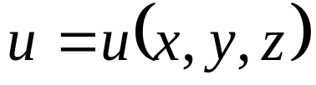
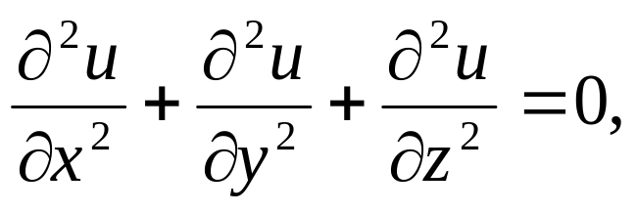
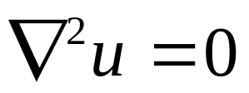
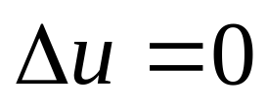
12.1 拉普拉斯方程边值问题的提法
设 满足拉普拉斯方程
描述稳恒状态下的物理过程（如无源静电场的电位分布，稳恒温度场的温度分布等）。
通常表示成 或
不存在初始条件.
拉普拉斯方程的解称为调和函数.

Slide 4
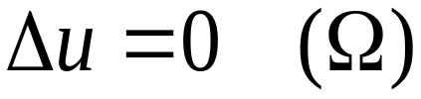
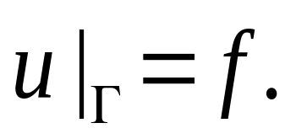
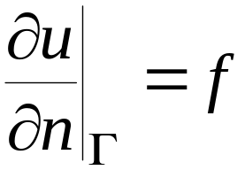
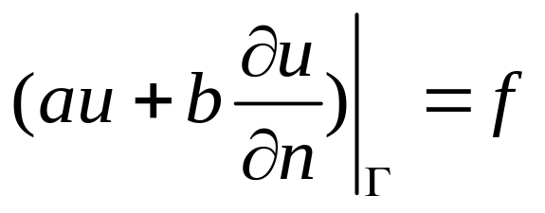
边界条件:
1）第一边值问题
狄利克雷(Direchlet)问题
2）第二边值问题
纽曼(Neumann)问题
3）第三边值问题

Slide 5


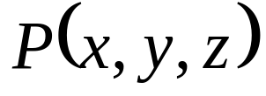



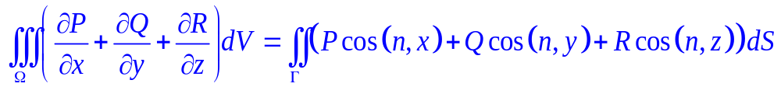

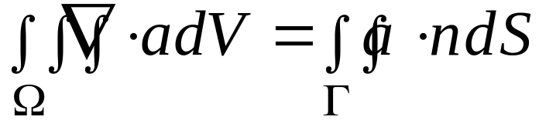
格林公式（曲面积分中高斯公式的推论）
高斯公式：设 是以光滑曲面 为边界的有界区域， ， ， 在闭域 上连
续,在 内有一阶连续偏导数，则
其中 为 的外法向量。
高斯公式可简记为：

Slide 6


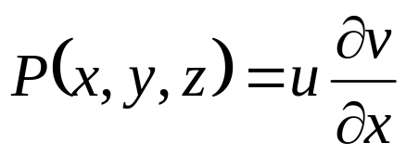
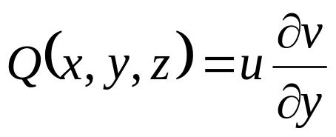
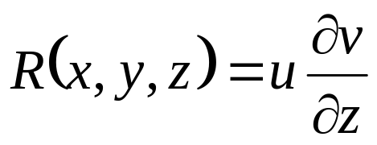

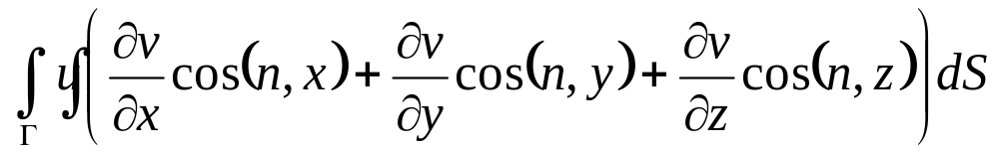
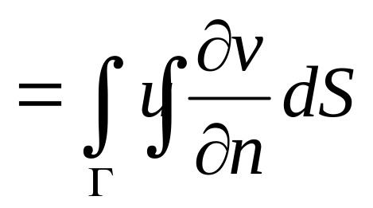
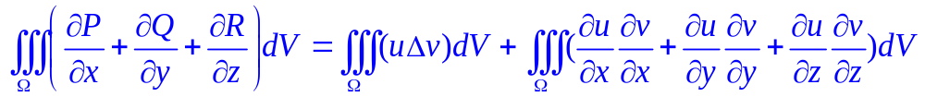
设
和
在区域
内及其边界
上具有连续一阶导数，而在 中具有连续二阶导数。
令
将
的表达式代入高斯公式，等式右端
而等式左端为：

Slide 7
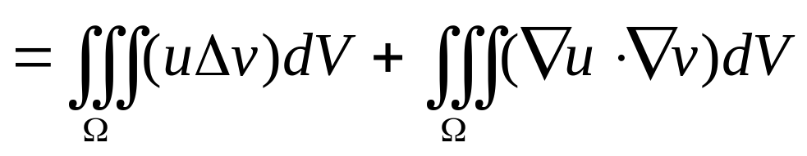
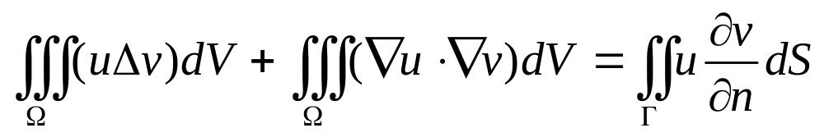
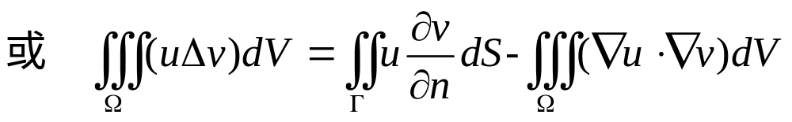
因此，高斯定理可改写为：
----第一格林公式

Slide 8
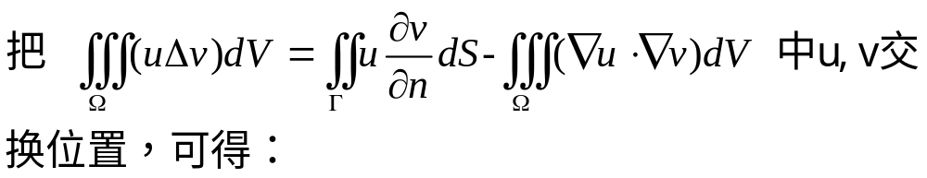
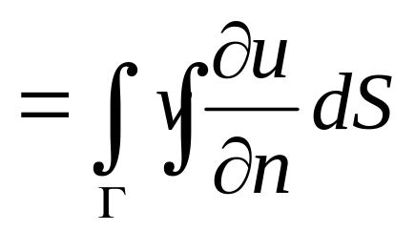
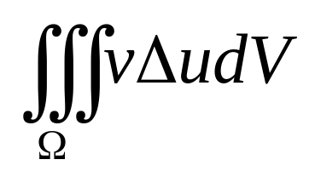
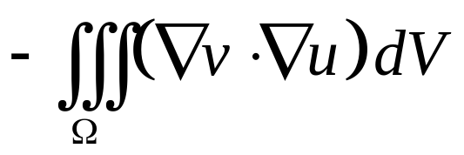
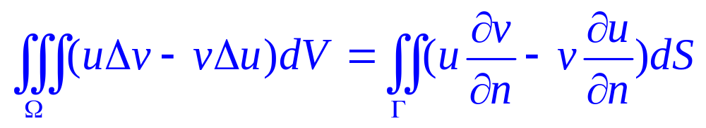
两式相减可得：
----第二格林公式

Slide 9
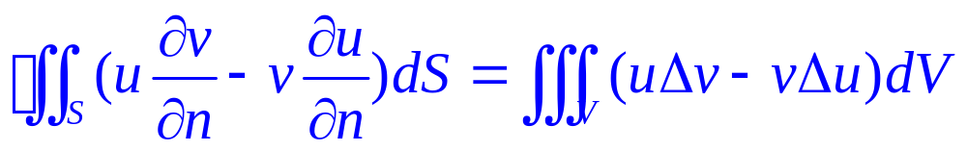



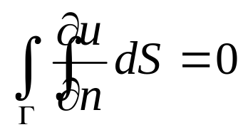
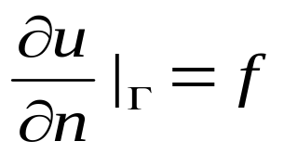

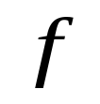
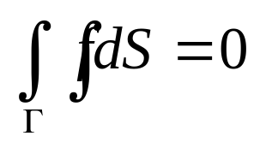
调和函数：具有二阶偏导数并且满足拉普拉斯方程的连续函数。
1) 拉普拉斯方程的钮曼问题有解的必要条件
设 是在以 为边界的区域 内的调和函数, 在 上有一阶连续偏导数, 则在第二格林公式中取 为上述调和函数, , 则有 . 所以钮曼内问题( )有解的必要条件为函数 满足
事实上, 这也是钮曼内问题有解的充分条件.

Slide 10
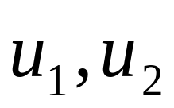
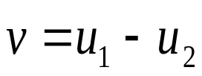

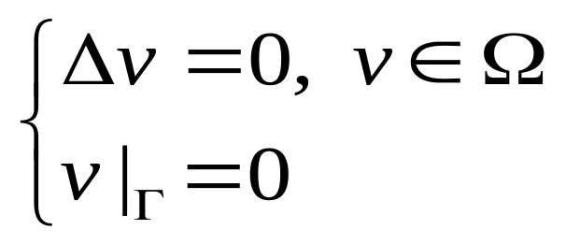
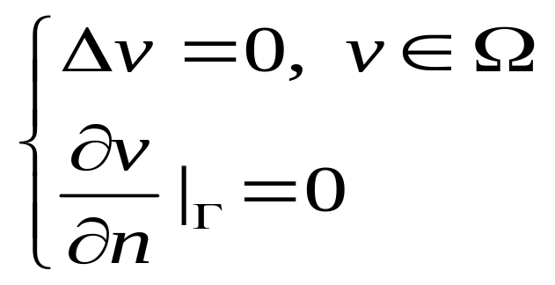
2) 拉普拉斯方程解的唯一性问题
设 是定解问题的两个解，则它们的差 必是原问题满足零边界条件的解。对于狄利克雷问题， 满足
对于钮曼问题, 满足

Slide 11
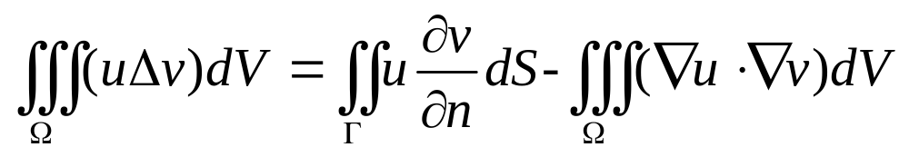
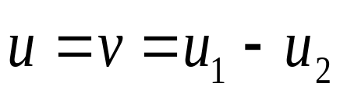

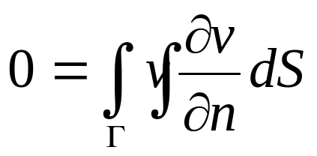
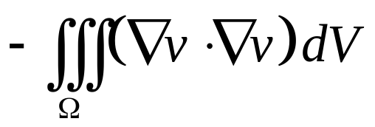
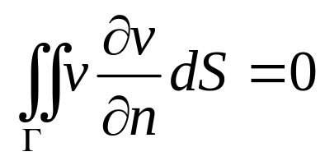
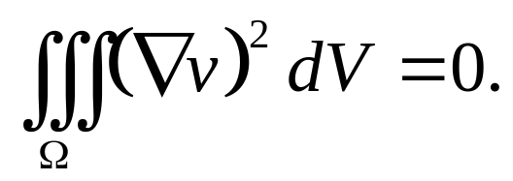

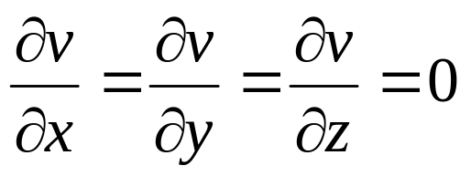


在第一格林公式中取 , 由 是调和函数，可得
在两种边界条件下，都有
所以
故在 内必有 , 即：
，其中 为常数.
可得

Slide 12
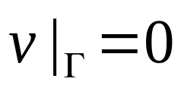

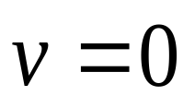
对于狄利克雷问题, 由于 , 故
从而 .
结论 狄利克雷问题在原定解问题中的解是唯一确定的；
钮曼问题的解允许相差一个常数.
3) 调和函数的积分表达式
所谓调和函数的积分表达式, 是指用调和函数及其在区域边界 上的法向导数沿 的积分来表达调和函数在 内任一点的值.

Slide 13

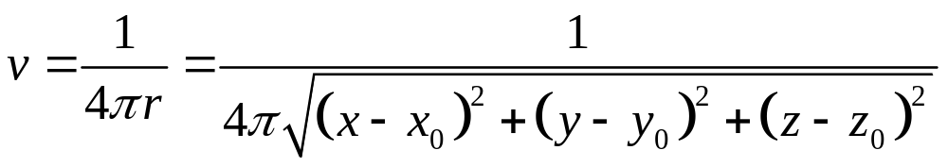
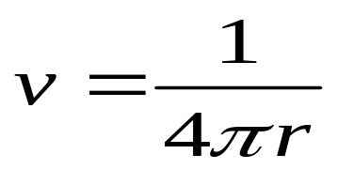
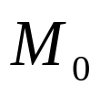
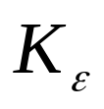
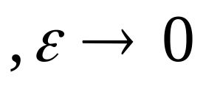


设 是 内一固定点, 下面求调和函数在这一点的值.
为此构造一个辅助函数
可以证明函数 除点 外处处满足拉普拉斯方程, 它称为三维无限大空间拉普拉斯方程的基本解. （课后作业）
为了利用格林公式，我们在 内挖去 的球形邻域 （球半径为 ）， 是其球面。

Slide 14
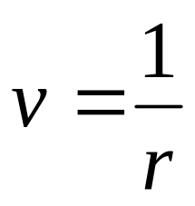
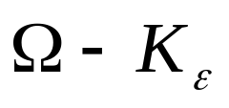






在区域 内及其边界 上， 是任意可导的。
在第二格林公式中, 取 为调和函数, 并假定它在
上有一阶连续偏导数, 而取 , 在区域 上应用
第二格林公式得：
在球面 上,

Slide 15







因此
同理可得
我们可得
令 , 则： ,
于是

Slide 16

调和函数在区域内任一点的值可以通过积分表达式用这个函数在区域边界上的值和边界上的法向导数来表示。

Slide 17







(4)设
是区域
内的调和函数，它在
上有一阶连续偏导数，则
其中
是
的外法线方向。
证明 只要在第二格林公式中取 即证。
注：此性质表明调和函数的法向导数沿区域边界的积分为零。
对稳定的温度场，流入和流出物体界面的热量相等，否则就
不能保持热的动态平衡，而使温度场不稳定。
（5） (极值原理) 设函数
在区域
内调和，
它在
上连续且不为常数，则它的最大值与最小值
只能在边界上达到。

Slide 18
格林函数

Slide 19




由于调和函数有积分表示:
(4.2.1)
又因为Dirichlet边
值问题
的解唯一,故希望
将此问题的解用积分表示出来。但由于在积分表达示中，
u在边界上的值虽然已知,而
在边界上的值却不知道.
那么只有想办法去掉
为此，引入格林函数的概念。

Slide 20





格林函数的定义
设在
内有
在
上有一阶连续
偏导数，则由第二格林公式有:
(4.2.2)
将（4.2.1）和 (4.2.2)两式加起来：
(4.2.3)
选择调和函数v满足
,于是有：
(4.2.4)

Slide 21





记
(4.2.5)
则有
(4.2.6)
称
为Laplace方程的格林函数。若
存在
且在
上有一阶连续偏导数，则当Dirichlet问题
在
上具有一阶连续偏导数的解存在时，解可以表示为
(4.2.7)

Slide 22



对Poisson方程的Dirichlet问题
如果在
上存在具有一阶连续偏导数的解，则解可以
表示为
由此可见,求解Dirichlet问题,关键是求Green函数(4.2.5),
其中v满足一个特殊的Dirichlet问题：
(4.2.8)
称由函数v确定的格林函数为第一边值问题的格林函数。

Slide 23







4.2.2 格林函数的性质
1. 格林函数
在除去点
外处处满足
Laplace方程，当
时，
其阶数与 相同。
2. 在边界上，格林函数恒等于零：
3. 在区域 内成立不等式：
（用极值原理证明）
4.
（由格林第二公式证明）

Slide 24




要想确定格林函数, 需要找一个调和函数 , 它满
足: . 对于一般的区域, 确定 并不容易, 但对于一些特殊的区域, 如半空间，球域等, 格林函数可以通过初等方法得到. 我们通常使用“镜像法”求解。
镜像法，就是在 位置放置的单位正电荷，在区域 外找出 关于边界 的象点 ，然后在象点放置适当单位的负电荷，由它产生的负电位与 处的单位正电荷所产生的正电位在曲面 上互相抵消。而 和 处的点电荷在 内的电位就是所要求的格林函数。

Slide 25



上半空间内的Green函数及Dirichlet问题
求解上半空间
内的Dirichlet问题
先求上半空间
内的Green函数
，即求解问题

Slide 26

















在区域外找出区域内一点关于边界的象点，在这两个点放置适当的电荷，这两个电荷产生的电位在曲面边界上相互抵消。这两个电荷在区域中形成的电位就是所要求的格林函数。
由于 在上半空间 内为调和函数，在闭域 上具有一阶连续偏导数，因此
就是半空间 的格林函数.

Slide 27




从而，问题的解可表示为:
于是，我们 需要计算 ：
由于平面z=0上的外法线方向即oz轴的负向,所以
即

Slide 28


原问题的解

Slide 29







例 求解下列定解问题
解：

Slide 30


四分之一空间的格林函数

Slide 31



球域上的Green函数及Dirichlet问题
求解球域上的Dirichlet问题
（4.3.3）
其中，
是以坐标原点O为球心，R为半径的球域。
先求球域上的Green函数
，即求解问题

Slide 32











设有一个球心在原点,半径为R 的面 , 在球内任取一点 连接 并延长至点 使得 , 点 称为 关于球面的反演点. 在点
放置单位正电荷，在点 放置 单位的负电荷，使这两种电荷产生的电位在球面上互相抵消, 即
有：
利用条件得到
，由此可得

Slide 33


于是可得：
从而，问题(4.3.3)的解可表示为：

Slide 34






由图得：
利用

Slide 35




在球面 上
于是：
此公式称为球域上的泊松积分公式。如果用球坐标表示，则有

Slide 36









其中
是点
的球坐标，
是
上动点的坐标，
是
与
的夹角。由于
所以利用矢量点乘计算公式，可得：
(4.3.6)

Slide 37



例1. 设有一半径为R的均匀球，上半球面的温度保持为
下半球面的温度保持为
。求球内温度的稳定分布。
解：考虑定解问题
由球域上的泊松积分公式(4.3.5)，得

Slide 38







由于此积分的计算很困难，下面我们只考虑一些特殊位置的
温度分布。比如，求温度在球的铅垂直径
（直径的上
半部）和
（直径的下半部分）上的分布。
当
时，
(见(4.3.6)式)，故有：

Slide 39





当
时，
,故有
在以上两个公式中，当
时，球的温度为 .

Slide 40

扩展：三维无限大空间中拉普拉斯方程的基本解为
故在三维无限大空间中求格林函数均从上式出发。
二维无限大空间中拉普拉斯方程的基本解为
故我们仍从上式出发去求解在二维无限大空间中的格林函数。

Slide 41






Dirichlet外问题与Neumann外问题简介
Dirichlet内问题
Dirichlet外问题
Neumann内问题
Neumann外问题
由于外问题在无穷区域上提出，需附加条件：
其中，
。从数学角度来讲，此条件
可以保证外问题的解是唯一的。
上午 08:19

